Slide 2
Bài
24D
Những bài học hay

Slide 3
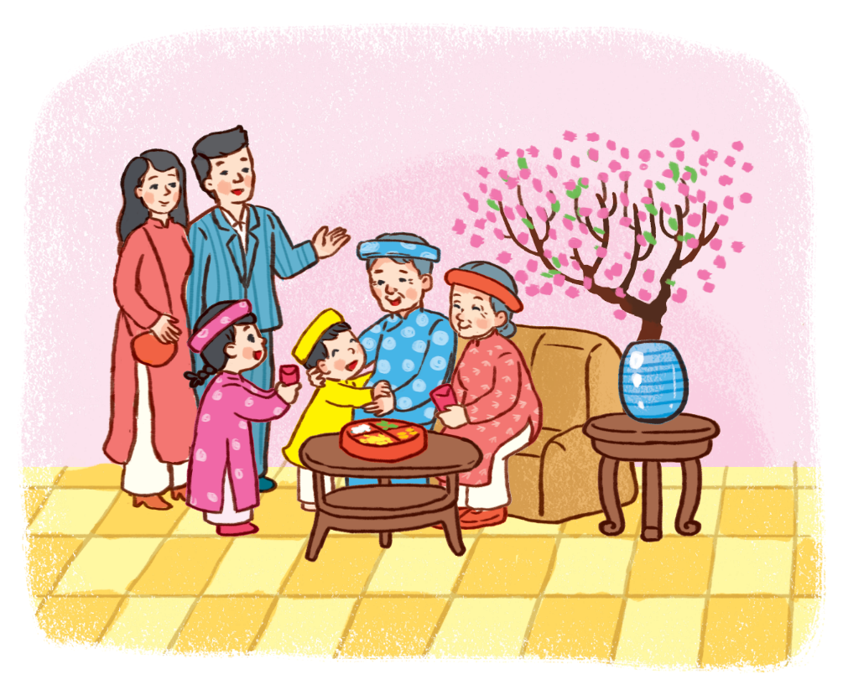
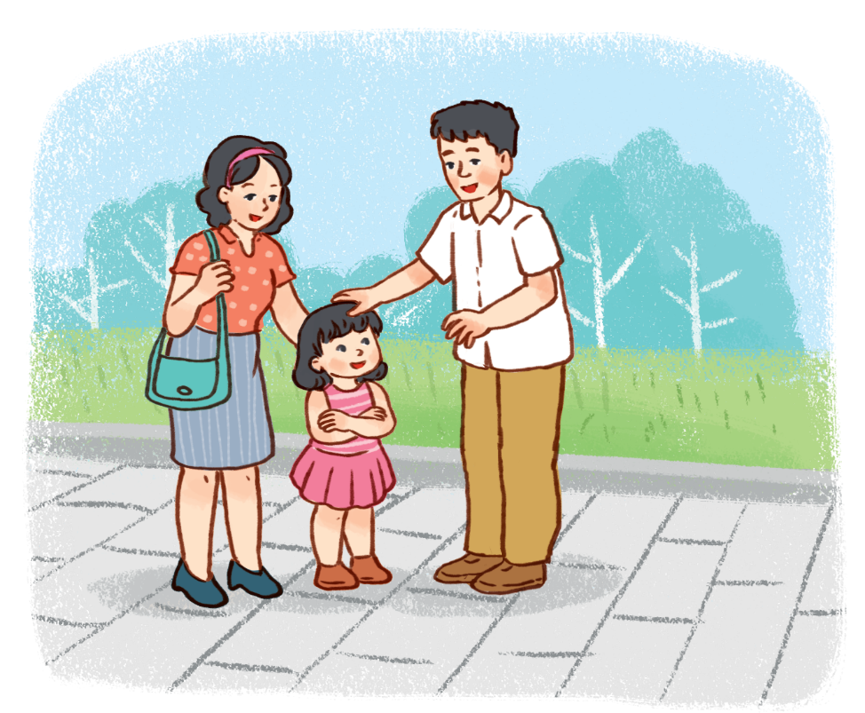
Nghe – nói
Kể những điều người thân đã nhắc nhở em khi gặp gỡ người khác.

Slide 5
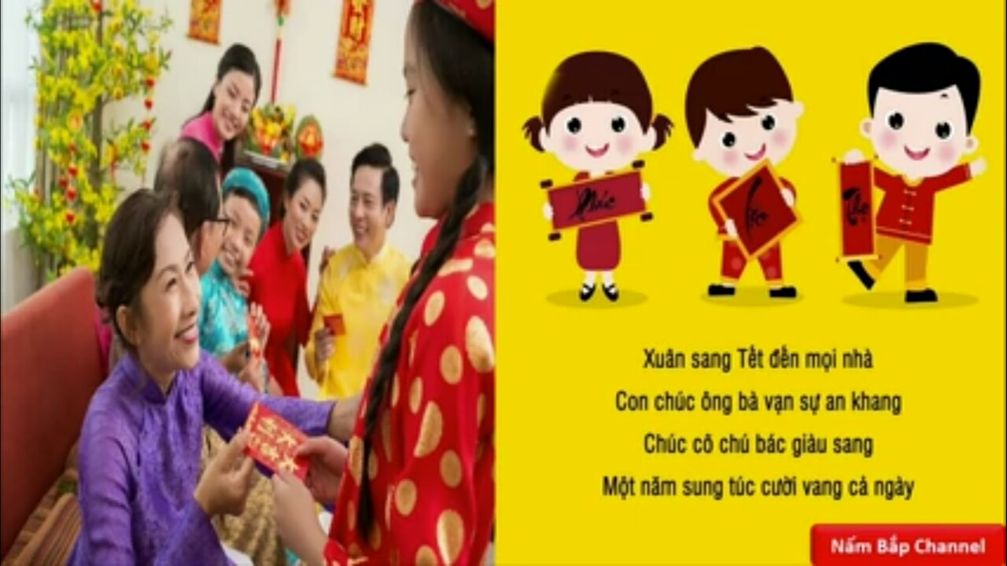

Slide 7
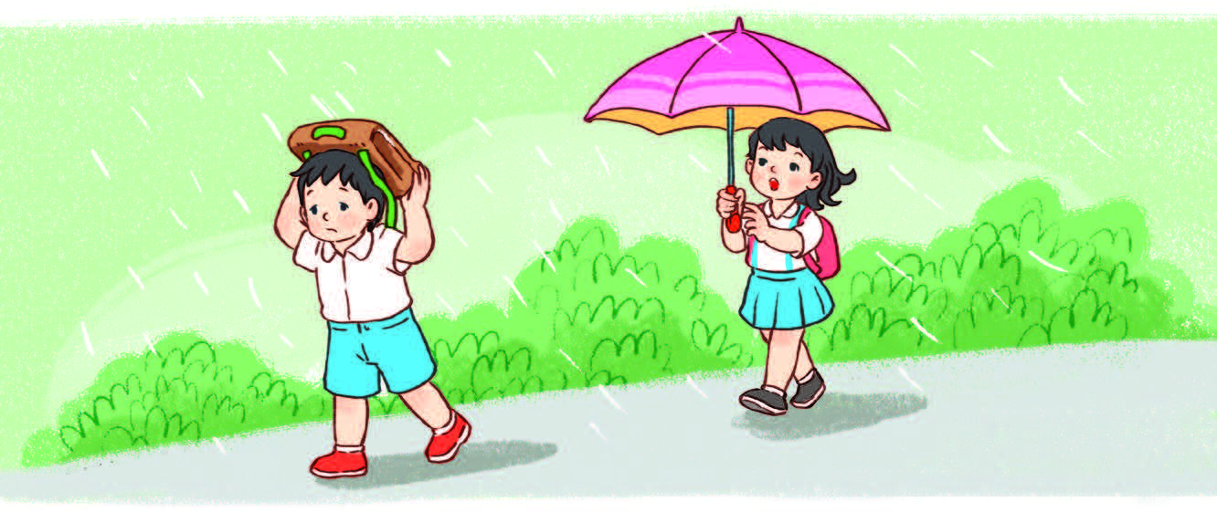
Viết
a) Viết một hoặc hai câu về bức tranh.

Slide 8
Viết
b) Nghe – viết đoạn 2 trong bài Bập bênh.
Tay gió vẫy Nắng lênh đênh Bạn dềnh lên Tôi nhún xuống Ai cũng muốn Chơi bập bênh Nhưng một mình Đố chơi được.

Slide 9
Viết
b) Nghe – viết đoạn 2 trong bài Bập bênh.
Tay gió vẫy Nắng lênh đênh Bạn dềnh lên Tôi nhún xuống Ai cũng muốn Chơi bập bênh Nhưng một mình Đố chơi được.

Slide 11
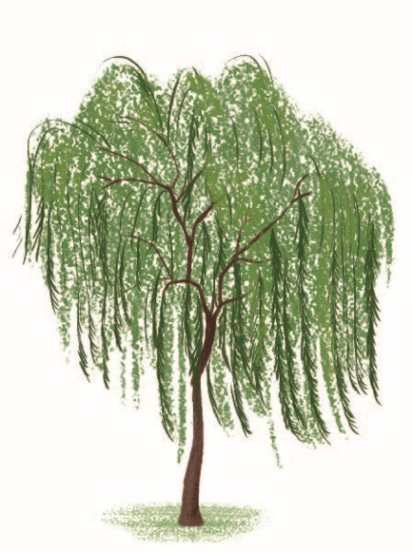
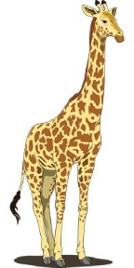
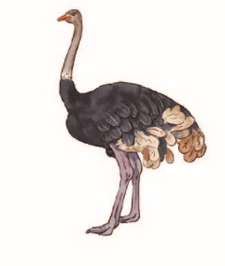
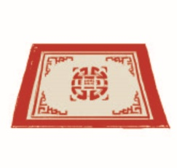
Viết
c) Tìm đúng, tìm nhanh (chọn 1 hoặc 2).
(1) Tên vật, cây, con vật chứa vần iêu, ươu trong tranh.
cây liễu
đà điểu
con hươu
chiếu

Slide 12
Viết
c) Tìm đúng, tìm nhanh (chọn 1 hoặc 2).
(2) Các từ có vần ao, au.
Các từ có vần ao
M: cao:
ngôi sao, hàng rào, pháo hoa, .
Các từ có vần au
M: cau:
màu sắc, rau xanh, số sáu,..

Slide 13
Đọc
a) – Tìm đọc một câu chuyện hoặc bài thơ nói về trẻ em.
– Chia sẻ với bạn hoặc người thân những điều em thích trong bài đọc.
b) Gợi ý bài đọc mở rộng:

Slide 14
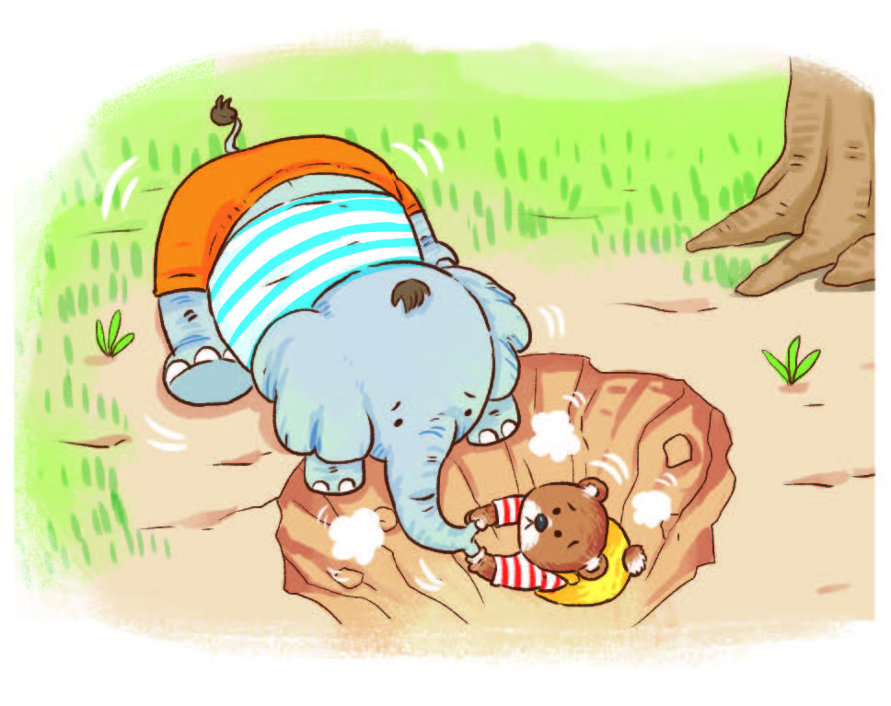
Bài học đầu tiên của gấu con
1. Gấu mẹ dạy gấu con: “Làm sai điều gì, con phải xin lỗi. Được ai giúp đỡ, con phải cảm ơn”.
2. Một hôm đang đi, gấu con va phải sóc, giỏ nấm của sóc văng ra. Gấu vội nhặt nấm bỏ vào giỏ và nói: “Cảm ơn sóc!”.
Sóc ngạc nhiên: “Sao lại cảm ơn? Phải xin lỗi chứ!”.
3. Lúc sau, mải nhìn khỉ leo trèo, gấu con ngã xuống hố.
– Cứu tôi với! – Gấu con kêu toáng lên.
Bác voi chạy đến, lấy vòi nhấc gấu con lên. Gấu con vội nói:
– Cháu xin lỗi bác!– Sao cháu lại xin lỗi? Phải cảm ơn chứ!
Từ đó gấu con biết nói xin lỗi và cảm ơn đúng lúc. (Theo Lê Bạch Tuyết)

Slide 15
Đọc
Vì sao sóc ngạc nhiên khi nghe gấu con cảm ơn?

Slide 16
